Slide 1


Векторный рисунок
Практическая работа
Информатика и ИКТ 10 класс
Помаскин Юрий Иванович МОУ СОШ №5 г. Кимовск yuri_pomaskin@mail.ru

Slide 2
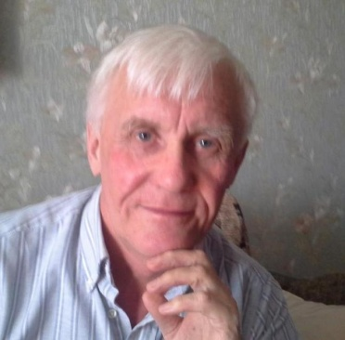
Автор презентации
«Векторная графика»
Помаскин Юрий Иванович -
учитель информатики МБОУ СОШ№5
г. Кимовска Тульской области.
Презентация сделана как учебно-наглядное пособие к учебнику «Информатика и ИКТ 10» автор Н.Д. Угринович. Предназначена для демонстрации на уроках изучения нового материала
Используемые источники:
Н.Д.Угринович «Информатика и ИКТ 11 », Москва, БИНОМ Лаборатория знаний, 2007 стр 47-63.
Картинки: http://images.yandex.ru/
Вариант выполнения работы в отсутствие программ трехмерной графики и систем компьютерного черчения. Построения выполняются в программе PowerPoint

Slide 3
Цели и задания
Цель работы: научиться строить чертежи геометрических фигур и их трехмерные образы
Задание: построить чертеж и трехмерное изображение втулки, шара и пятиугольной пирамиды

Slide 4
Втулка

Slide 5
Шар

Slide 6
Пирамида

